Slide 1


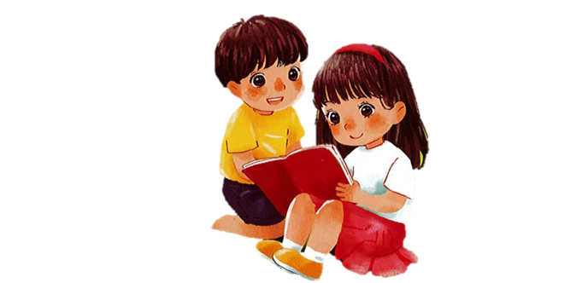
TIẾNG VIỆT 1

Slide 2

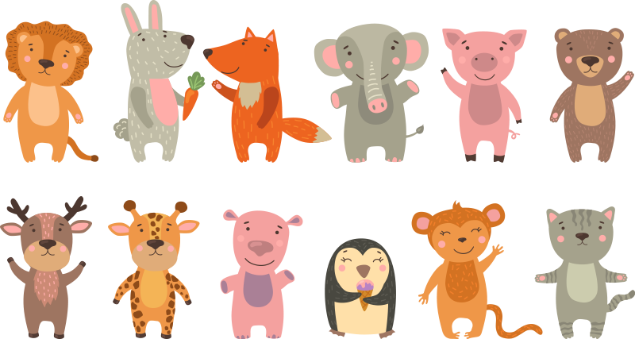
1
Khởi động
Đâu là những người bạn của k?
i
e
ê
k
ư
a
Notes:
GV HD cho HS biết âm k chỉ đi với i, e, ê

Slide 3
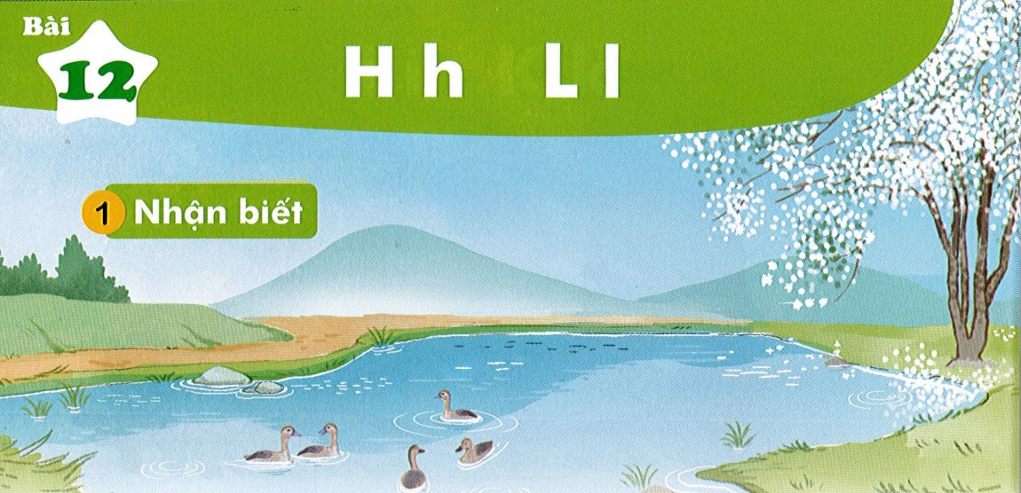
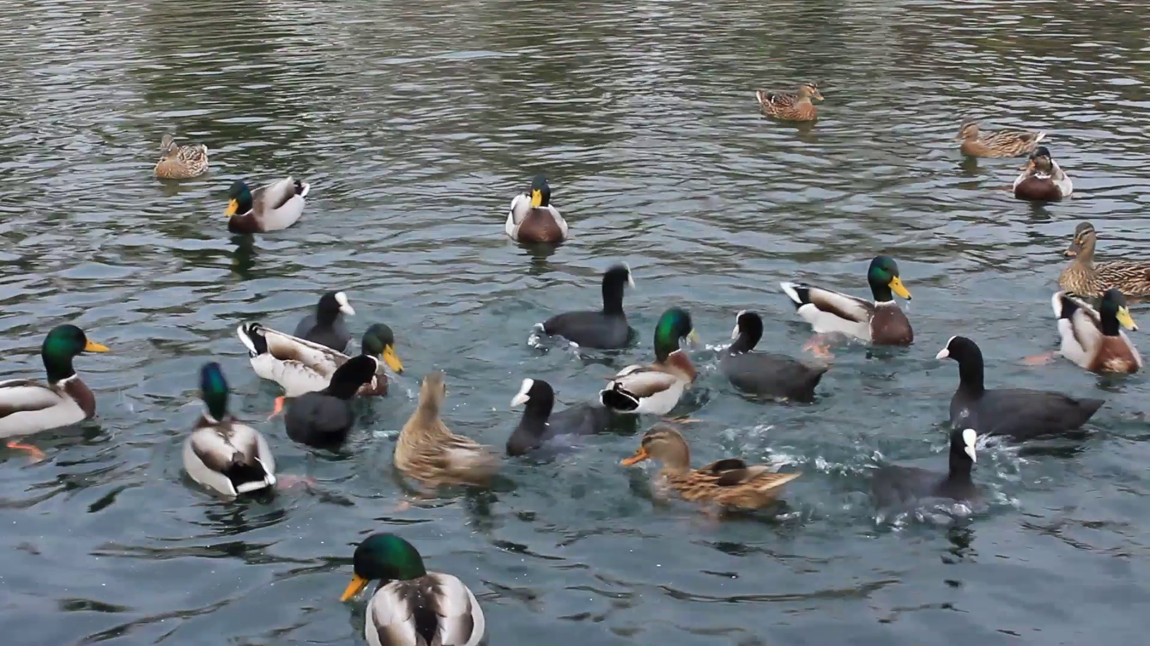
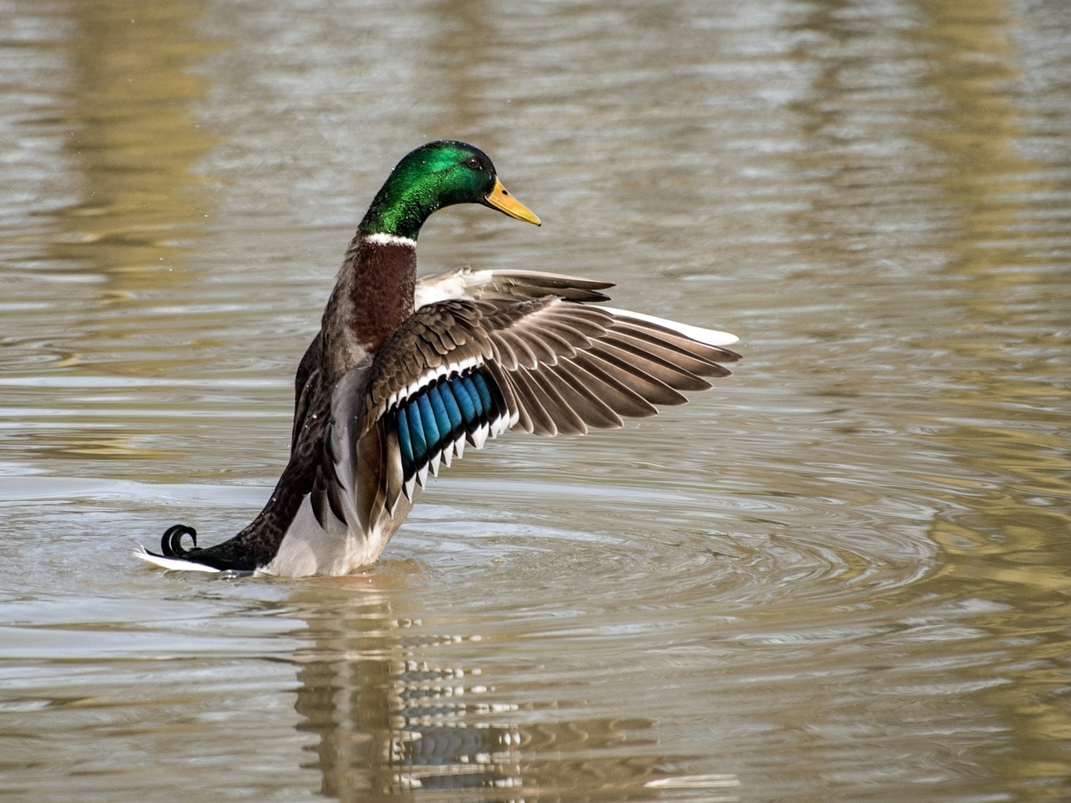

BÀI
H h L l
12
Nhận biết
2

Slide 4
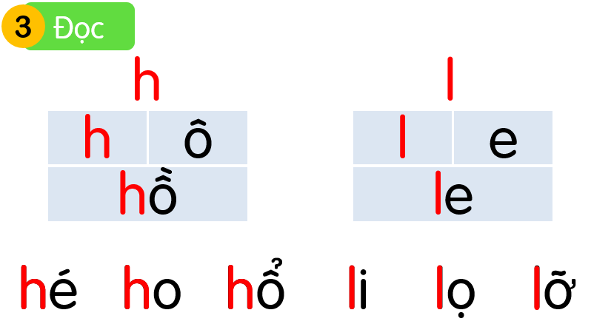

Slide 5



Thư giãn nào!

Slide 6
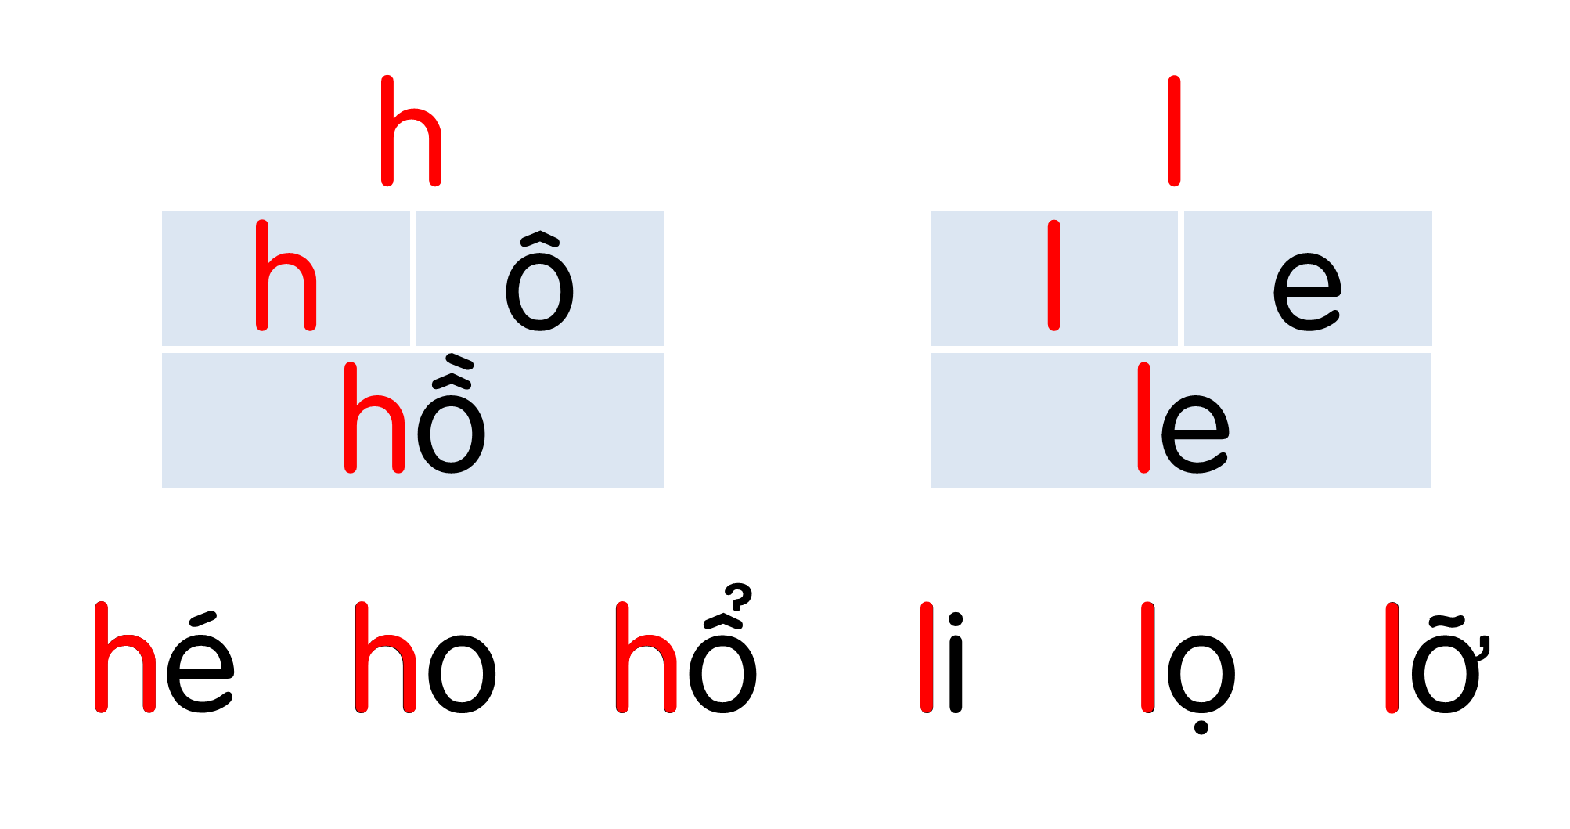
Notes:
Ôn lại

Slide 7
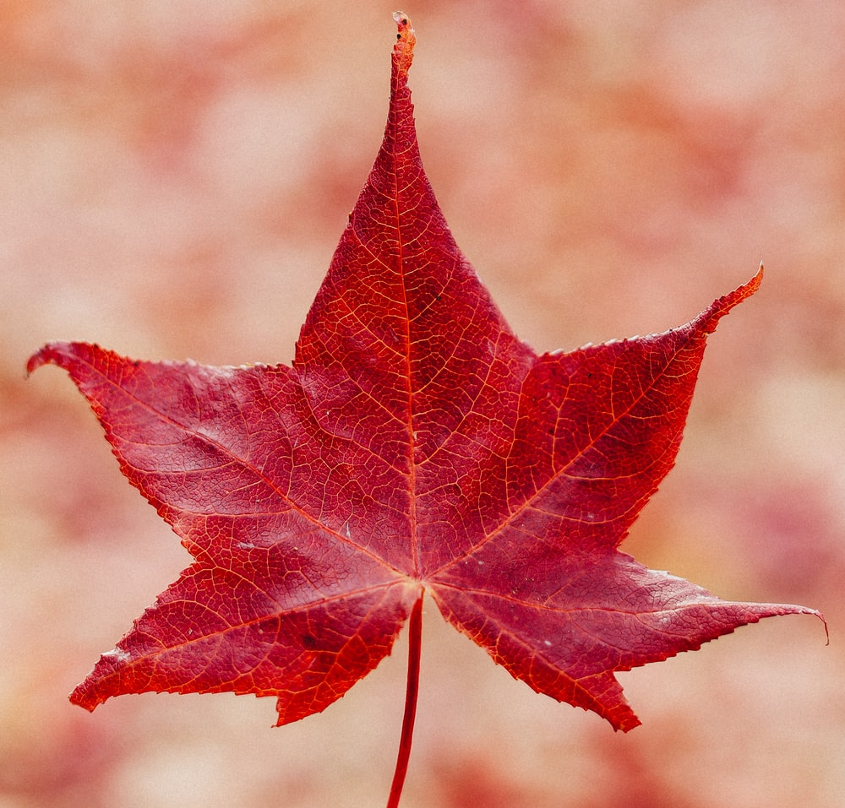
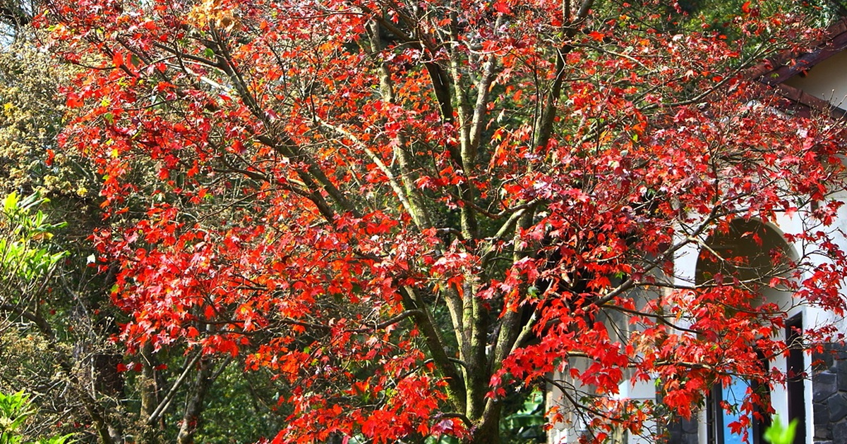


Slide 8
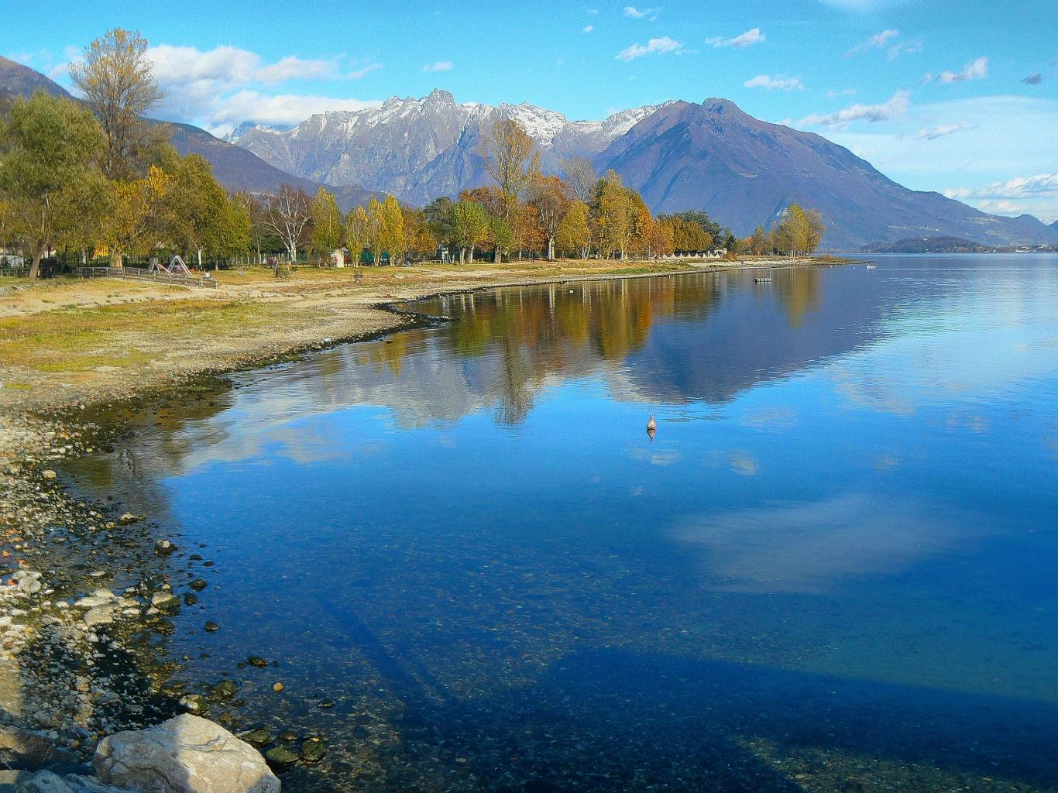
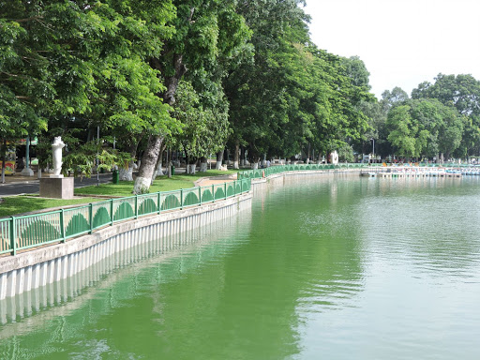

Notes:
GV giáo dục an toàn khi chơi trên bờ hồ

Slide 9
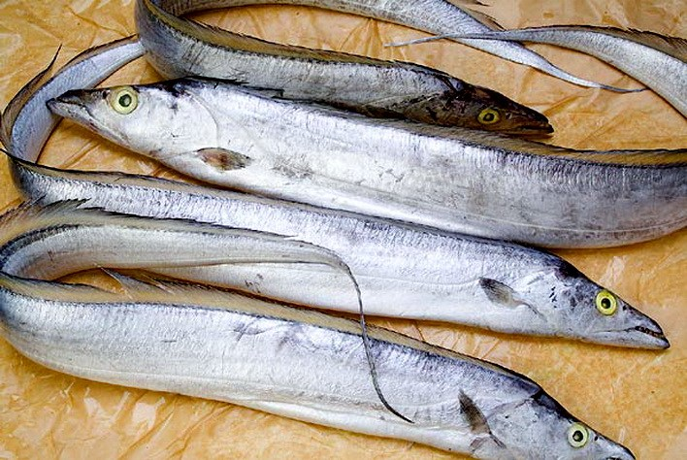
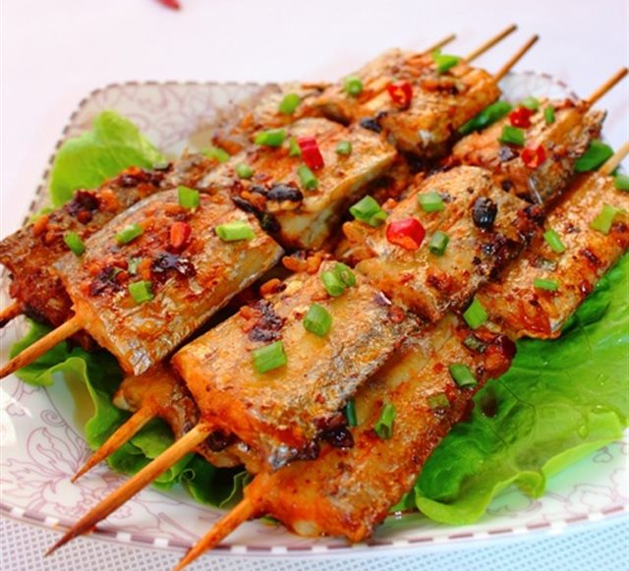


Slide 10
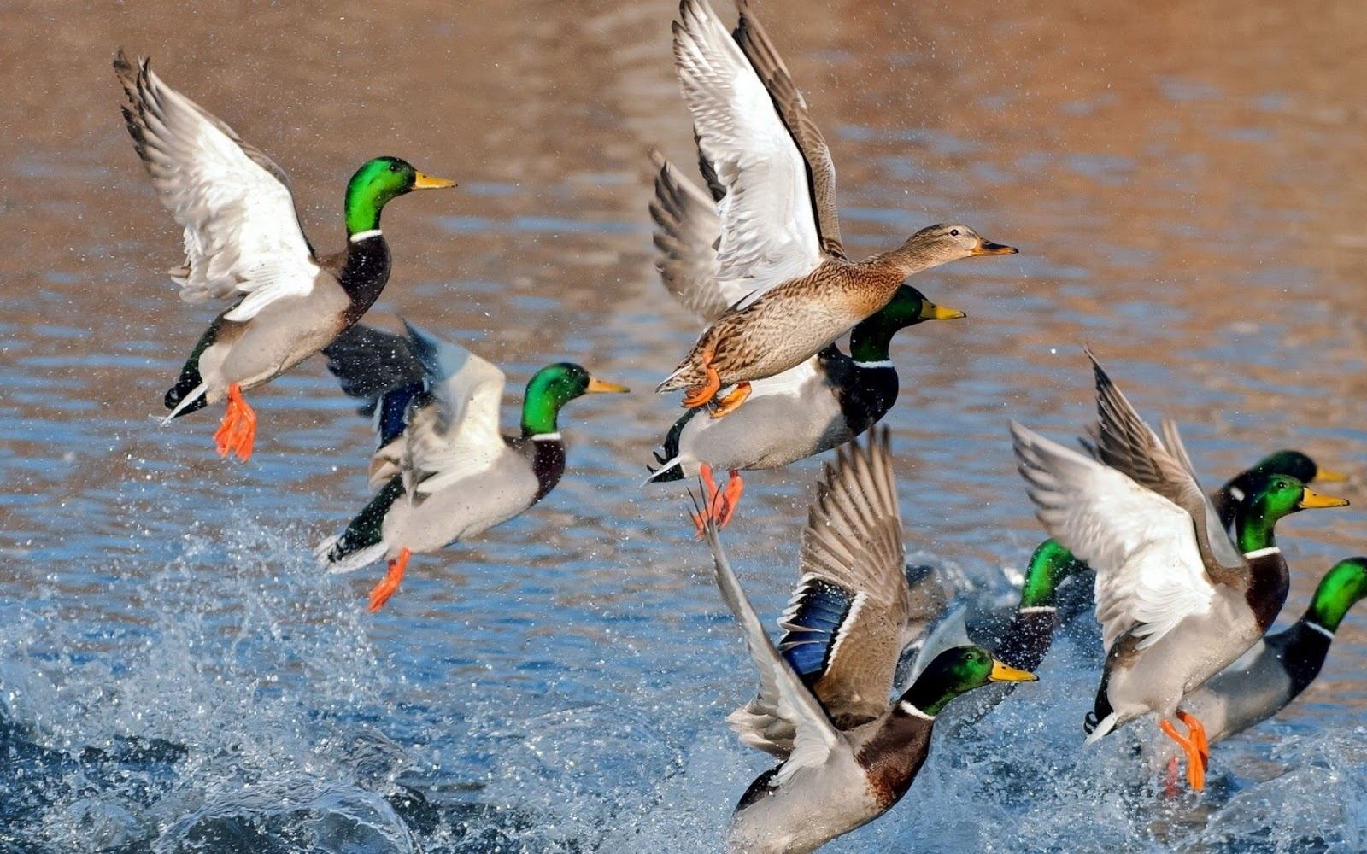

Notes:
GV nhớ giáo dục HS an toàn khi đi trên phương tiện GT đường thuỷ

Slide 11


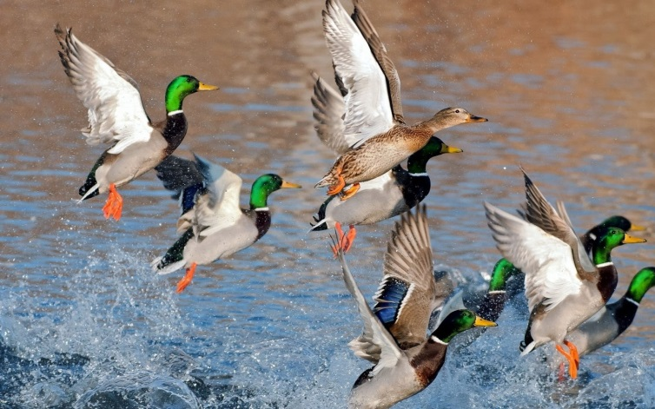
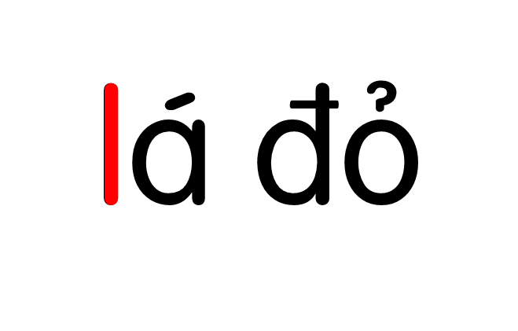

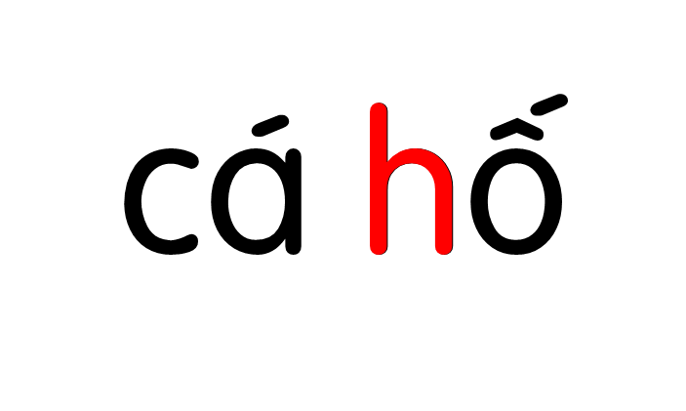


Slide 12


Slide 13

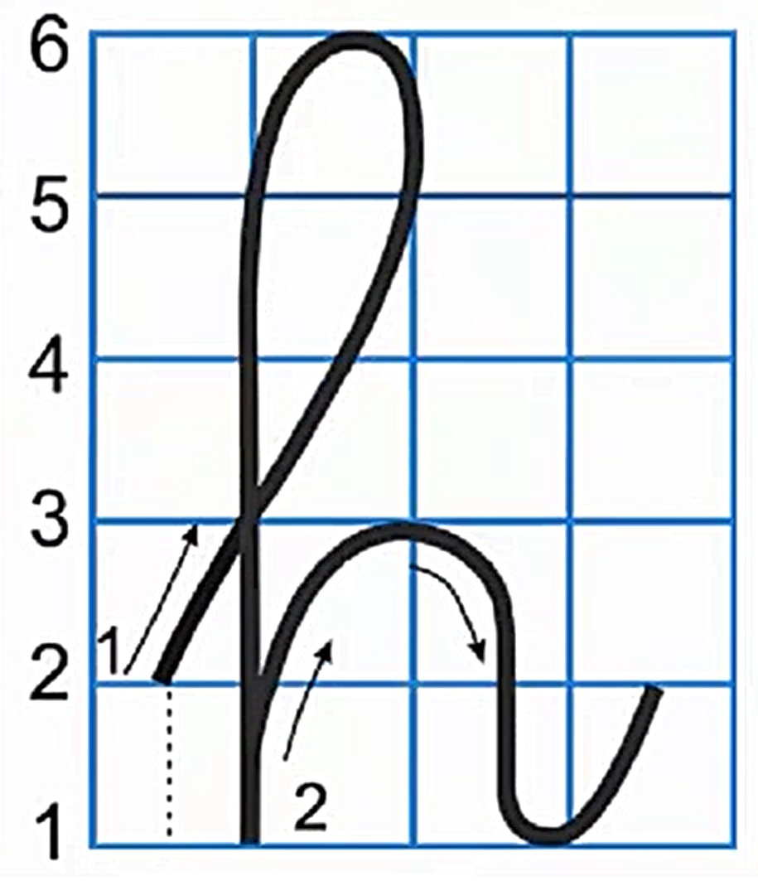
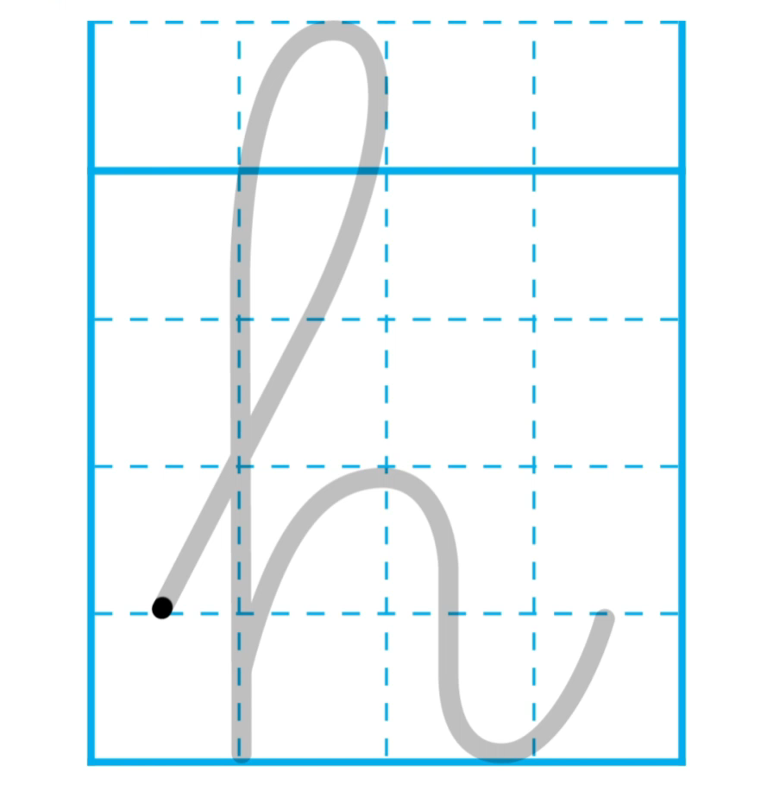

Hướng dẫn viết bảng
4

Slide 14
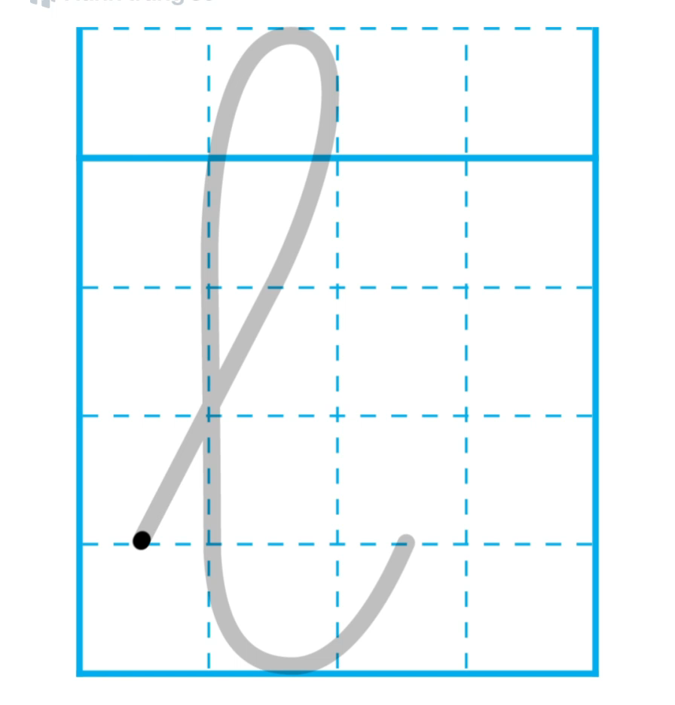
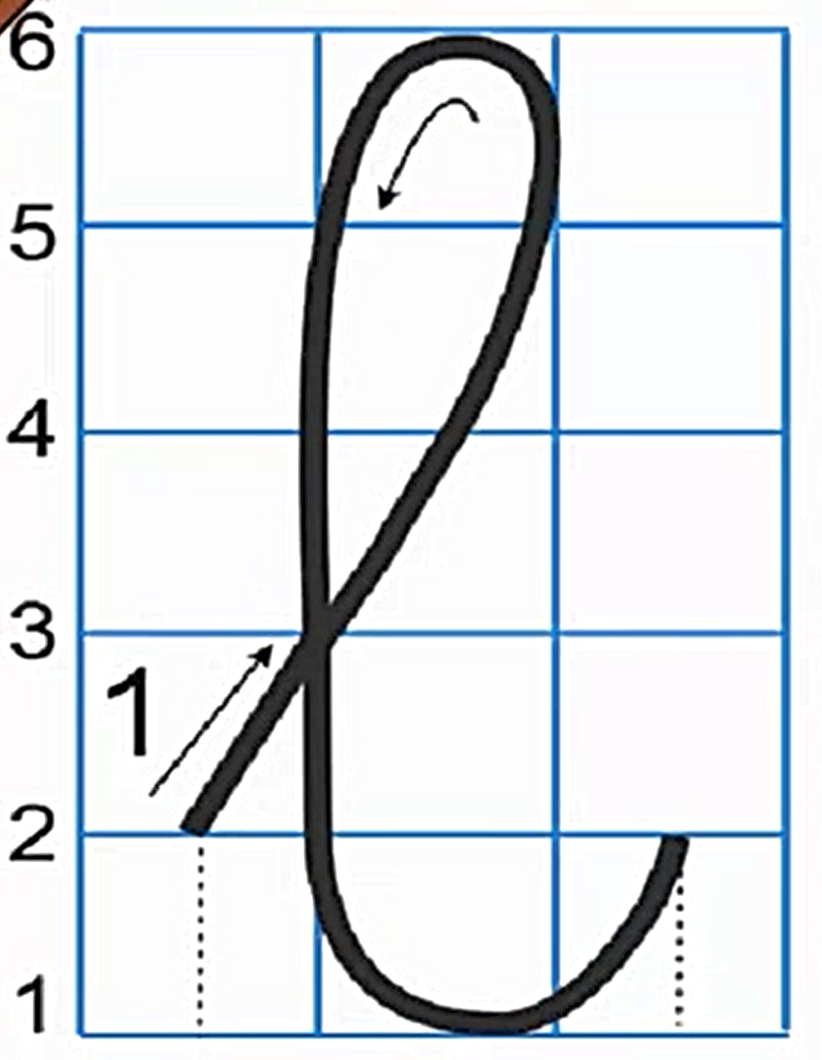

Slide 15
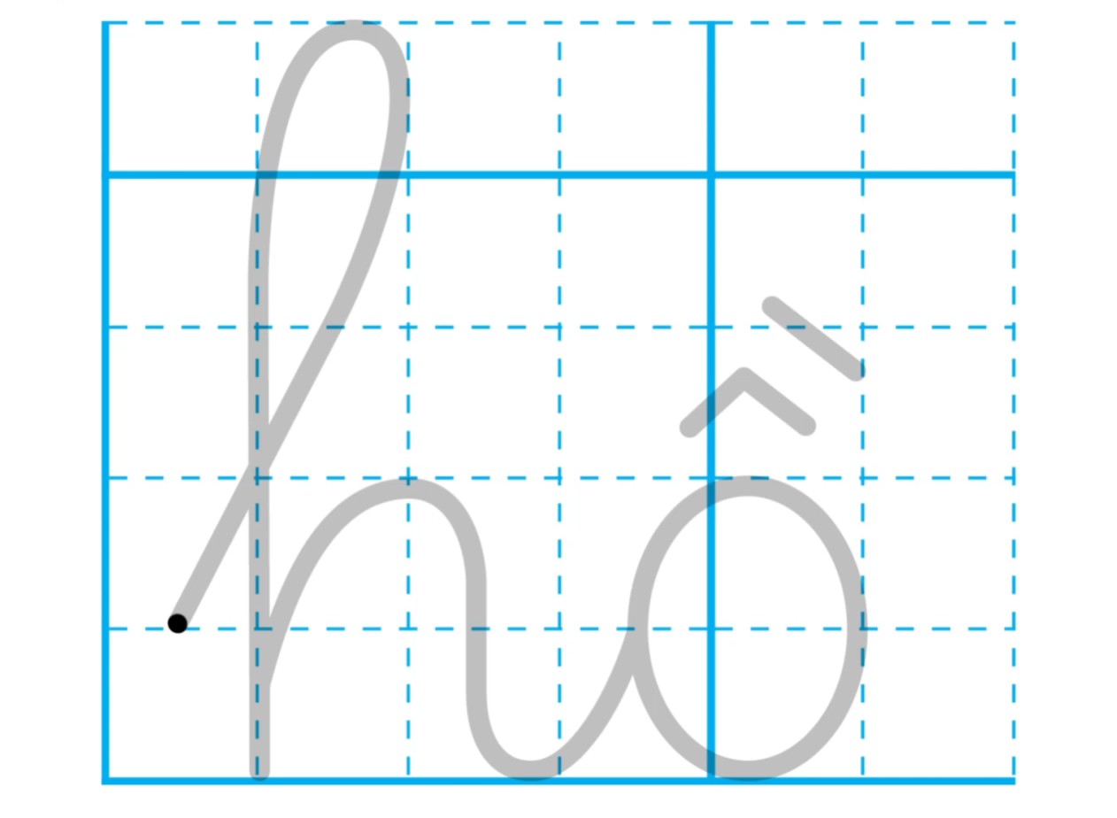

Slide 16
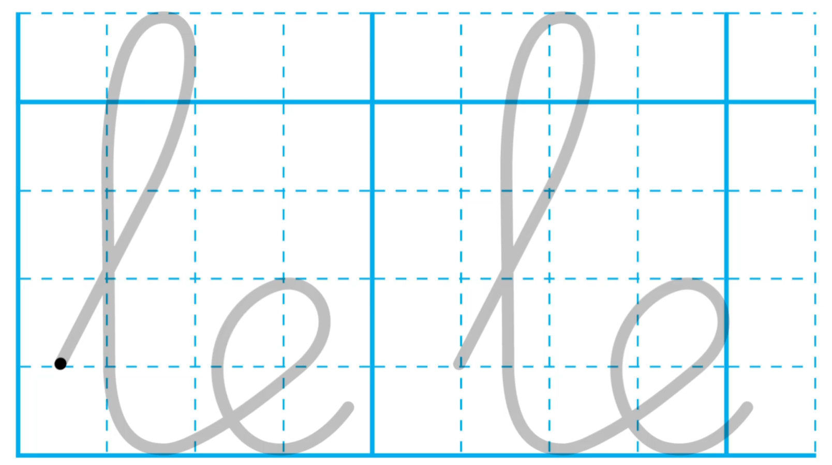

Slide 17

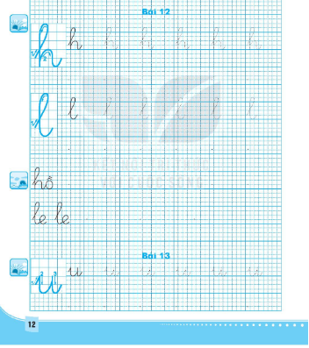

Viết vở
5
Trang 12

Slide 18
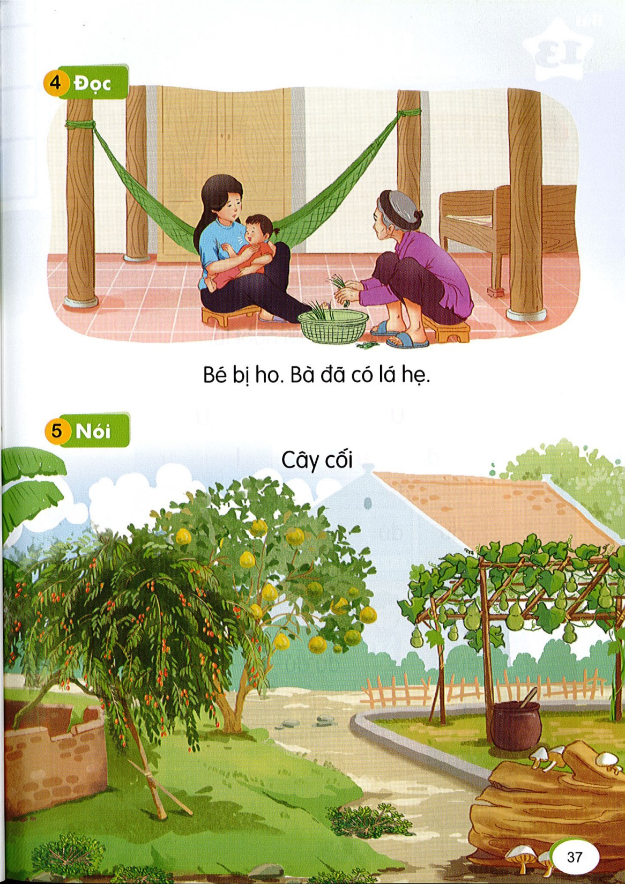

Đọc
6
1
2
Notes:
GV cho HS nhận biết văn bản có 2 câu

Slide 19
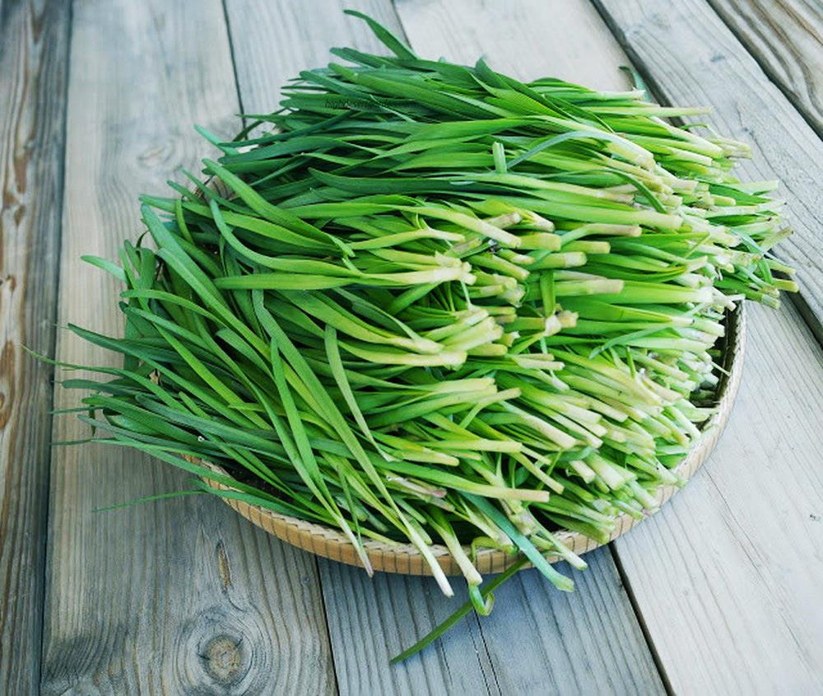
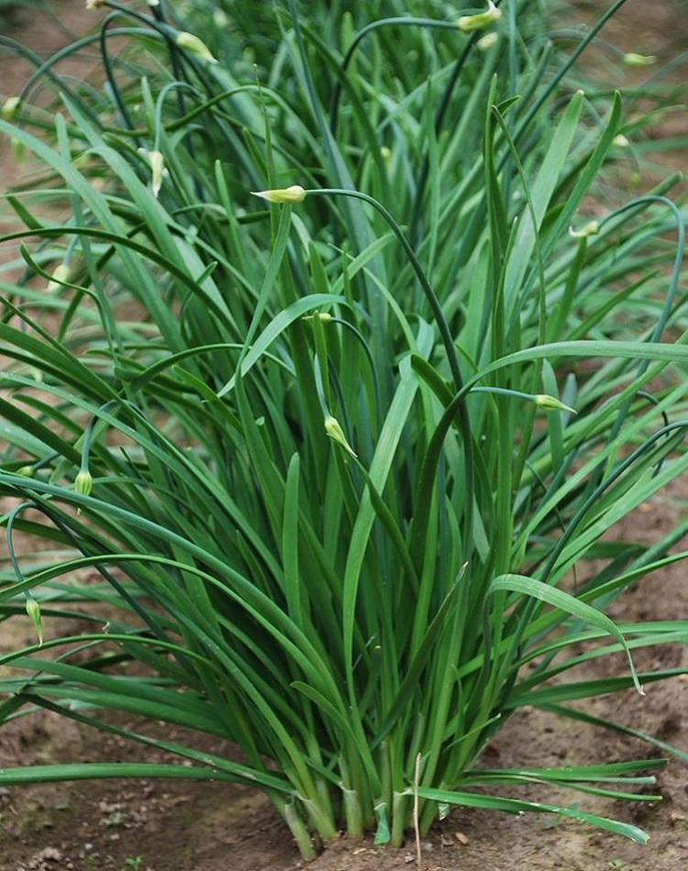

Slide 20
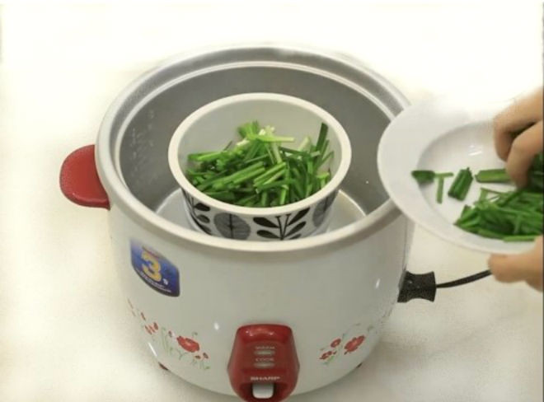
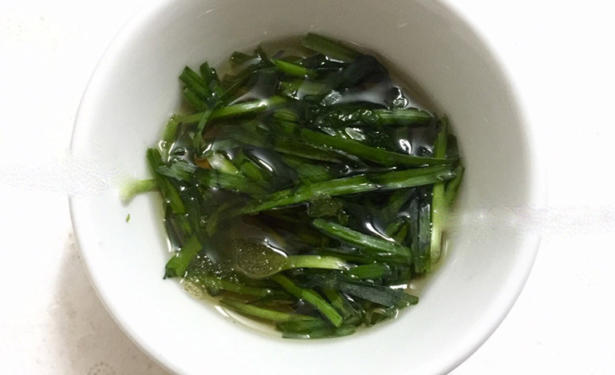
Notes:
Hẹ hấp cách thuỷ với đường phèn có thể chữa ho

Slide 21
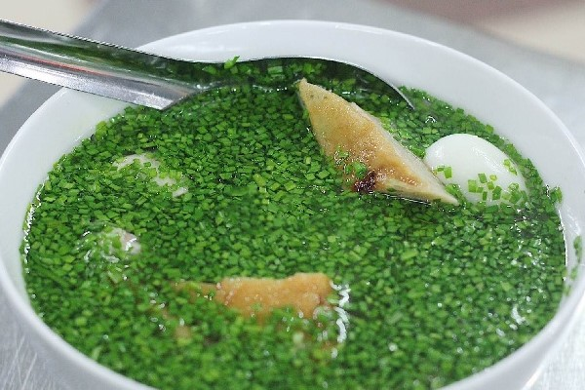
Notes:
Canh hẹ rất tốt cho sức khoẻ

Slide 22


Slide 23


Slide 24


Slide 25
Dặn dò

